Slide 1
协作通信AF的MATLAB仿真
61516405邓雨薇
指导老师：徐平平
2018.12.29

Slide 2

研究背景
研究原理
研究结果及分析
未来预期

Slide 3
研究背景
无线通信系统利用协作传输技术，在接收节点通过合并来自多条独立衰落信道的数据样本，可以有效地抵抗信道衰落的影响，获取分集增益，提高系统的传输可靠性。目前，已经有许多协作传输协议被相继提出。其中，从协作中继节点的转发方式上区分，主要有两大类：放大转发（Amplify-and-Forward，AF）和译码重传（Decode-and-Forward，DF）。在此基础上，对这两类协作传输协议进行优化，提出了具有协作中继节点选择能力的协作传输协议、采用有效编码技术（空时编码、协作编码等）的协作传输协议以及增加有限反馈（增量中继等）的协作传输协议。

Slide 4
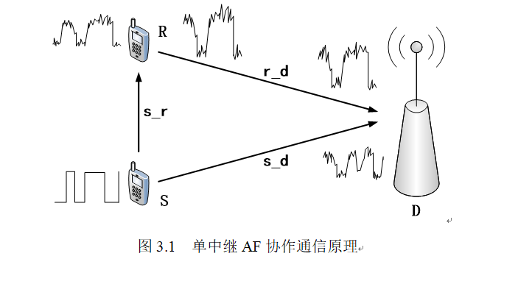
研究原理
AF模式是最简单的一种中继方式，相比于直传方式，AF协作通信总能带来一定的信噪比增益，但是由于中继节点除了转发源节点的有用信息外，引入的噪声也同样被放大转发，因此，当源节点与中继节点之间的链路信道条件较差时，信号几乎淹没在噪声之中，因而转发的大部分为噪声，从而会降低目的节点的接收性能。

Slide 5


1．源端广播过程
源节点S以广播的方式向周围发送信号x_s（在程序中表示为x_s），其中一路直接发送到目的节点D，一路发送到中继节点R。经过信道后，则
中继节点R接收到的信号为y_(s,r)（程序中表示为y_sr）：
式(3-1-1)
目的节点D接收到的信号为y_(s,d)（程序中表示为y_sd）：
式(3-1-2)
其中，Ps源发送的信号的功率为，n(s,r)为源节点与中继节点间信道噪声。

Slide 6
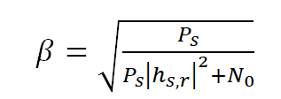
2．中继端放大转发过程
中继节点R直接将收到的来自源节点S的信号y_(s,r)以系数β进行功率放大，然后转发给目的节点D（基站）。AF方式可以看成是具有两个发射端的重复码，唯一不同的是中继节点将自身接收到的噪声信号也放大并发送到目的节点。目的节点通过合并两路信号，对源节点的发送信号进行估计。
为保证中继节点功率受限，放大系数β应满足：
式(3-1-3)
可见β取决于信道的衰落系数h_(s,r)、源发送的信号的功率P_s和噪声功率N_0。

Slide 7


那么，中继放大后的信号为y_AF（程序中表示为x_AF）：
式(3-1-4)
目的节点接收的来自中继的信号为y_(r,d)（程序中表示为y_rd）：
式(3-1-5)
其中P_r为中继节点发送的信号的功率。

Slide 8



3．目的端接收处理
目的节点将接收到的来自源节点的直传信号y_(s,d)和来自中继节点的信号y_(r,d)，按照MRC方案进行合并，得到信号y（程序中表示为y_combine_AF）：
式(3-1-6)
其中a_1、a_2分别为目的节点接收到的来自源、来自中继的信号的加权系数，为：
式(3-1-7)
式(3-1-8)

Slide 9
式中，P_s和P_r分别为协作情况下源节点和中继节点的发送功率，h_(s,d)^*、h_(s,r)^*和h_(r,d)^*分别为源节点与目的节点、源节点与中继节点、中继节点与目的节点之间的瑞利衰落信道系数的复共轭，N_0为噪声功率。

Slide 10
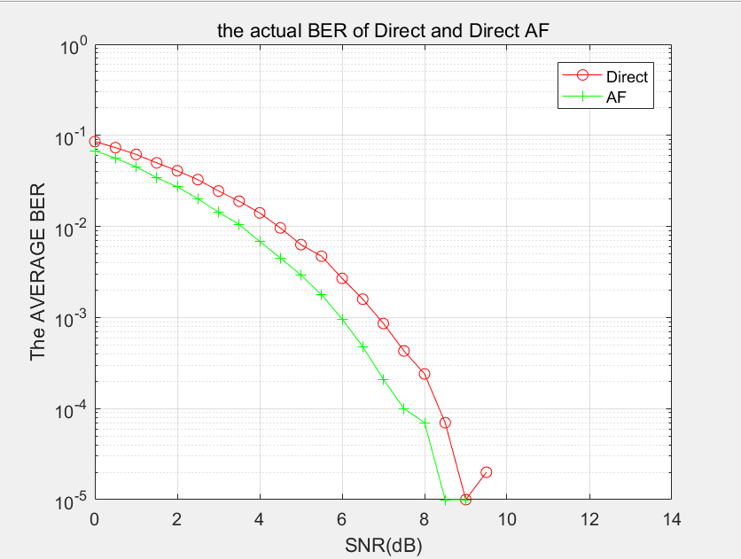
实验结果
图1- 非协作系统与AF实际误码率曲线

Slide 11
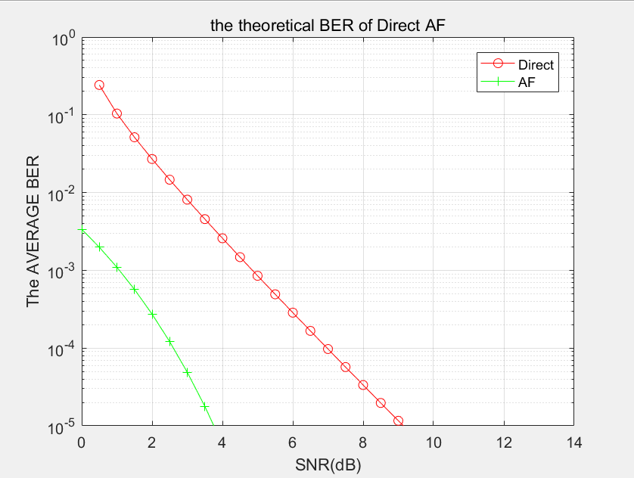
图2-非协作系统与AF的理论误码率曲线

Slide 12
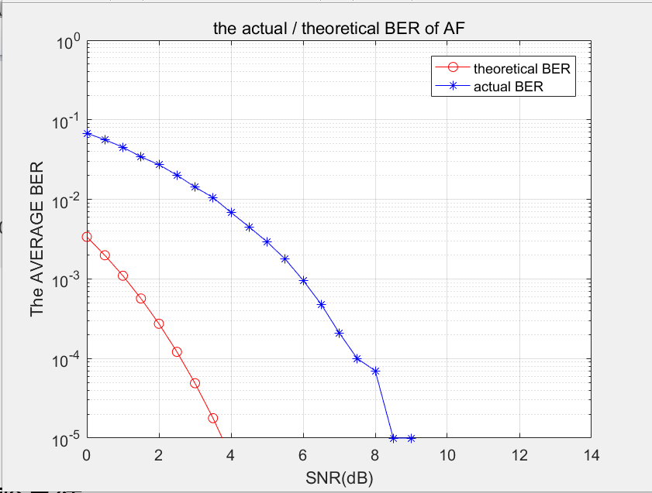
图3-AF理论/实际误码率曲线比较

Slide 13
结果分析
图1和图2分别是源与中继间信道状态较好的情况下的非协作系统与AF实际误码率曲线和理论误码率曲线图，图3是此时AF的实际与理论误码率比较图。图3是在源与中继间信道状态较差的非协作系统与AF的实际误码率曲线。从三张图片我们可以看出采用AF中继的协作通信系统，其误码率明显低于非协作系统。并且，在一定范围内，随着信噪比的提升，协作中继对系统性能的提升越明显，但是，当信噪比达到一定程度后，这种优势将不复存在。分集增益即误码率的斜率，相比于非协作系统，AF中继能够获得一定的分集增益。

Slide 14
未来预期
仿真结果的曲线还不够光滑，结果不够贴近真实情况，未来希望能够进一步改进实现的代码，使曲线更加优化，仿真更加成功。

Slide 15
谢谢！

